Slide 1


ỦY BAN NHÂN DÂN QUẬN LONG BIÊN
TRƯỜNG MẦM NON CỰ KHỐI
PHÁT TRIỂN NHẬN THỨC
Đề tài: Gộp hai nhóm đối tượng trong phạm vi 5
Giaó viên: Đào Thị Thu Trang

Slide 2

Ôn đếm đến 5, củng cố số lượng 5,
thêm bớt trong phạm vi 5

Slide 3
1

Slide 4
2

Slide 5
3

Slide 6
4

Slide 7
5

Slide 8
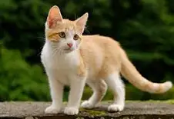
5

Slide 9


5

Slide 10
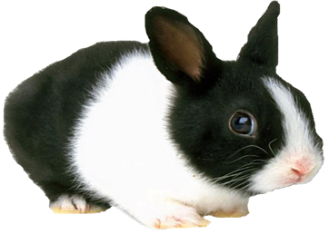
3
2

Slide 11
Gộp hai nhóm đối tượng
trong phạm vi 5

Slide 12
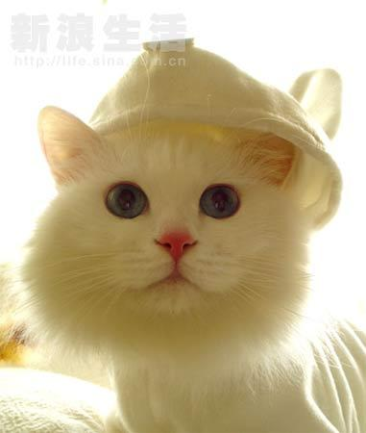
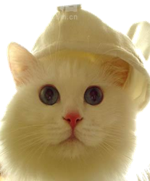
4
1

Slide 13
5

Slide 14

3
2

Slide 15

5

Slide 16
Gộp 2 nhóm đối tượng thành nhóm có 5 đối tượng theo yêu cầu

Slide 17
Củng cố
- Có mấy cách gộp 2 nhóm thành
1nhóm có 5 đối tượng?
- Đó là những cách nào?

Slide 18
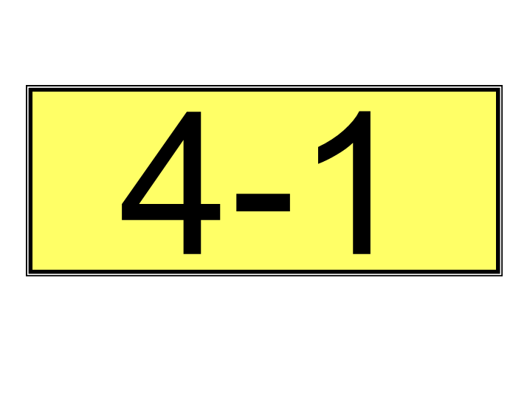

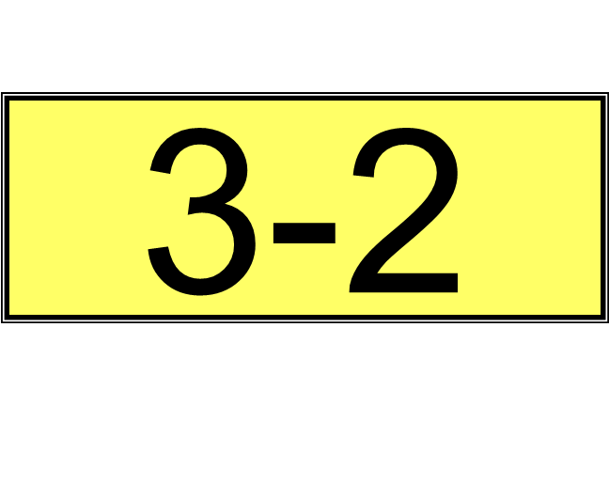

Slide 19
Trò chơi 1:
Bé cùng chung sức

Slide 20
Trò chơi 2:
Tìm nhà

Slide 21
Tiết học kết thúc
Chúc các cô nhiều sức khỏe

